Slide 1
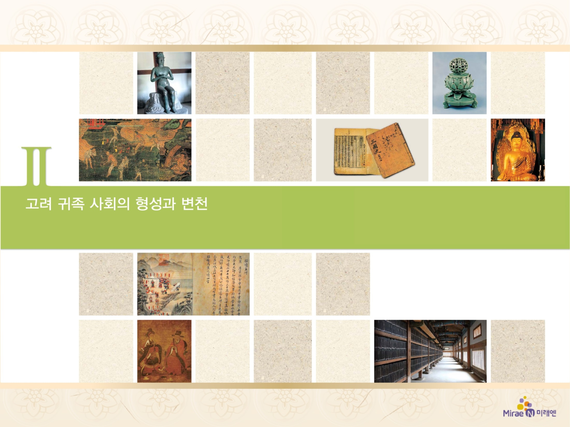
4. 다양한 사상과 귀족 문화의 발달
불교와 도교, 풍수지리설의 발달
2

Slide 2



불교가 국가의 보호 아래 교종과 선종의 대립을 극복하였음을 이해할 수 있다.
도교와 풍수지리설은 일상생활에 많은 영향을 끼쳤음을 파악할 수
있다.

Slide 3

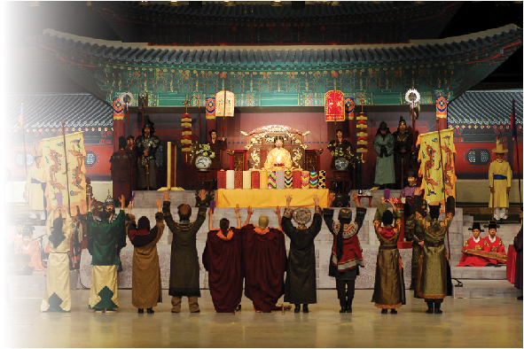
4. 다양한 사상과 귀족 문화의 발달
불교와 도교, 풍수지리설의 발달
(93쪽)
2
짐의 지극한 관심은 연등과 팔관에 있다. 연등은 부처를 섬기는 것이요. 팔관은 하늘의 신령과 오악(五嶽), 명산(名山), 대천(大川), 용신(龍神)을 섬기는 것이다. …… 군신이 함께 즐기기로 하였으니 마땅히 조심하여 이대로 시행할 것이다.
- 훈요 10조, “고려사” -
▲팔관회 재현 모습(대구 밀레니엄 팔관회)

Slide 4

4. 다양한 사상과 귀족 문화의 발달
불교와 도교, 풍수지리설의 발달
(93쪽)
2
불교 정책
① 역할: 국가의 안녕ㆍ개인의 행복 기원, 국가와 사회를
통합
② 태조: 사찰 건립, 훈요 10조에서 불교 행사 중시
③ 광종: 승과 실시, 승계 수여, 국사ㆍ왕사 제도, 사찰에
토지ㆍ노비 지급, 승려의 면역 혜택

Slide 5
4. 다양한 사상과 귀족 문화의 발달
불교와 도교, 풍수지리설의 발달
(93쪽)
2
2. 의천의 불교 통합
① 불교의 분열: 선종(신라 말 대두, 이후 교종과 선종의
두 흐름), 교종(귀족 사회가 안정되면서 화엄종ㆍ법상종
등 왕실과 귀족의 지원)
② 의천의 교단 통합 운동: 화엄종을 중심으로 교종 정리
→ 해동 천태종을 창시, 교관겸수 제창

Slide 6
4. 다양한 사상과 귀족 문화의 발달
불교와 도교, 풍수지리설의 발달
(94쪽)
2
3. 신앙 결사 운동
① 배경: 외형적 발전만 추구한 불교의 세속화
② 지눌의 신앙 결사 운동: 수선사 결사, 돈오점수,
정혜쌍수 → 선ㆍ교 일치 사상 정립
③ 혜심의 유ㆍ불 일치설: 성리학 수용의 사상적 토양
④ 요세의 신앙 결사 운동: 백련결사 → 수선사와 함께
고려 후기 불교 이끎.
⑤ 고려 말 불교 폐단: 권문세족과 연결되어 토지ㆍ노비
차지, 고리대 실시

Slide 7

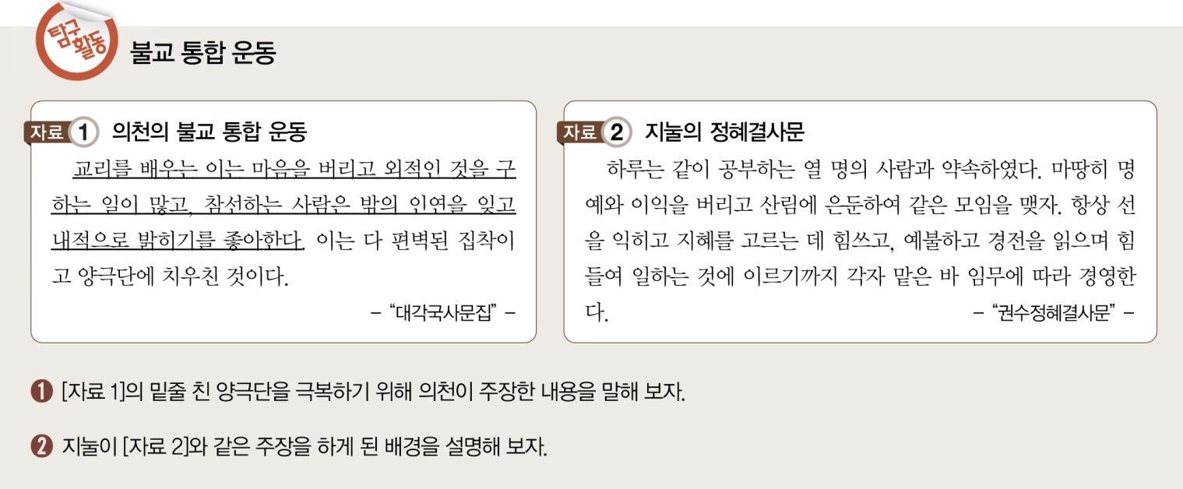
4. 다양한 사상과 귀족 문화의 발달
불교와 도교, 풍수지리설의 발달
(94쪽)
2

Slide 8
4. 다양한 사상과 귀족 문화의 발달
불교와 도교, 풍수지리설의 발달
(94쪽)
2
① [자료 1]의 밑줄 친 양극단을 극복하기 위해 의천이 주장한
내용을 말해보자.
[답] 교관겸수를 주장하며 교종과 선종을 통합하려고
노력하였다.
② 지눌이 [자료 2]와 같은 주장을 하게 된 배경을 설명해 보자.
[답] 불교가 외형적 발전만 추구하여 세속화되자 이를
비판하고 불교 본연의 모습을 찾기 위해서였다.

Slide 9
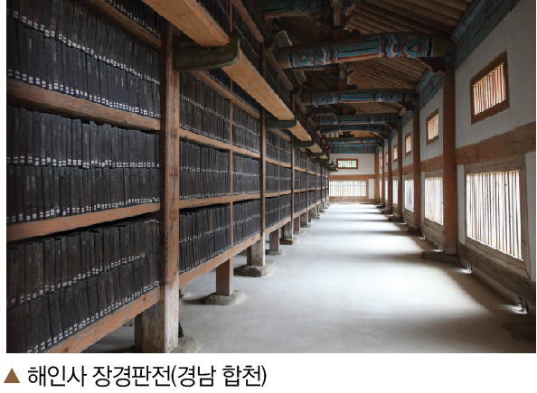
4. 다양한 사상과 귀족 문화의 발달
불교와 도교, 풍수지리설의 발달
(95쪽)
2
4. 대장경 간행
① 목적: 부처의 힘으로 외세의
침략 격퇴
② 초조대장경: 몽골 침입으로
대부분 소실, 일부만 전함.
③ 교장: 의천 편찬, 고려ㆍ송
ㆍ요의 대장경에 대한 주석서
를 모아 편찬
④ 팔만대장경: 부처의 힘으로
몽골을 물리치기 위해 제작

Slide 10
4. 다양한 사상과 귀족 문화의 발달
불교와 도교, 풍수지리설의 발달
(95쪽)
2
5. 도교와 풍수도참설
① 역할: 나라의 안정, 왕실의 번영 기원, 복을 기원
② 도교: 도교 행사, 초제 실시, 도교 사원 건립 → 민간
신앙 형태로 유지
③ 풍수도참설: 풍수지리설 + 도참사상

Slide 11
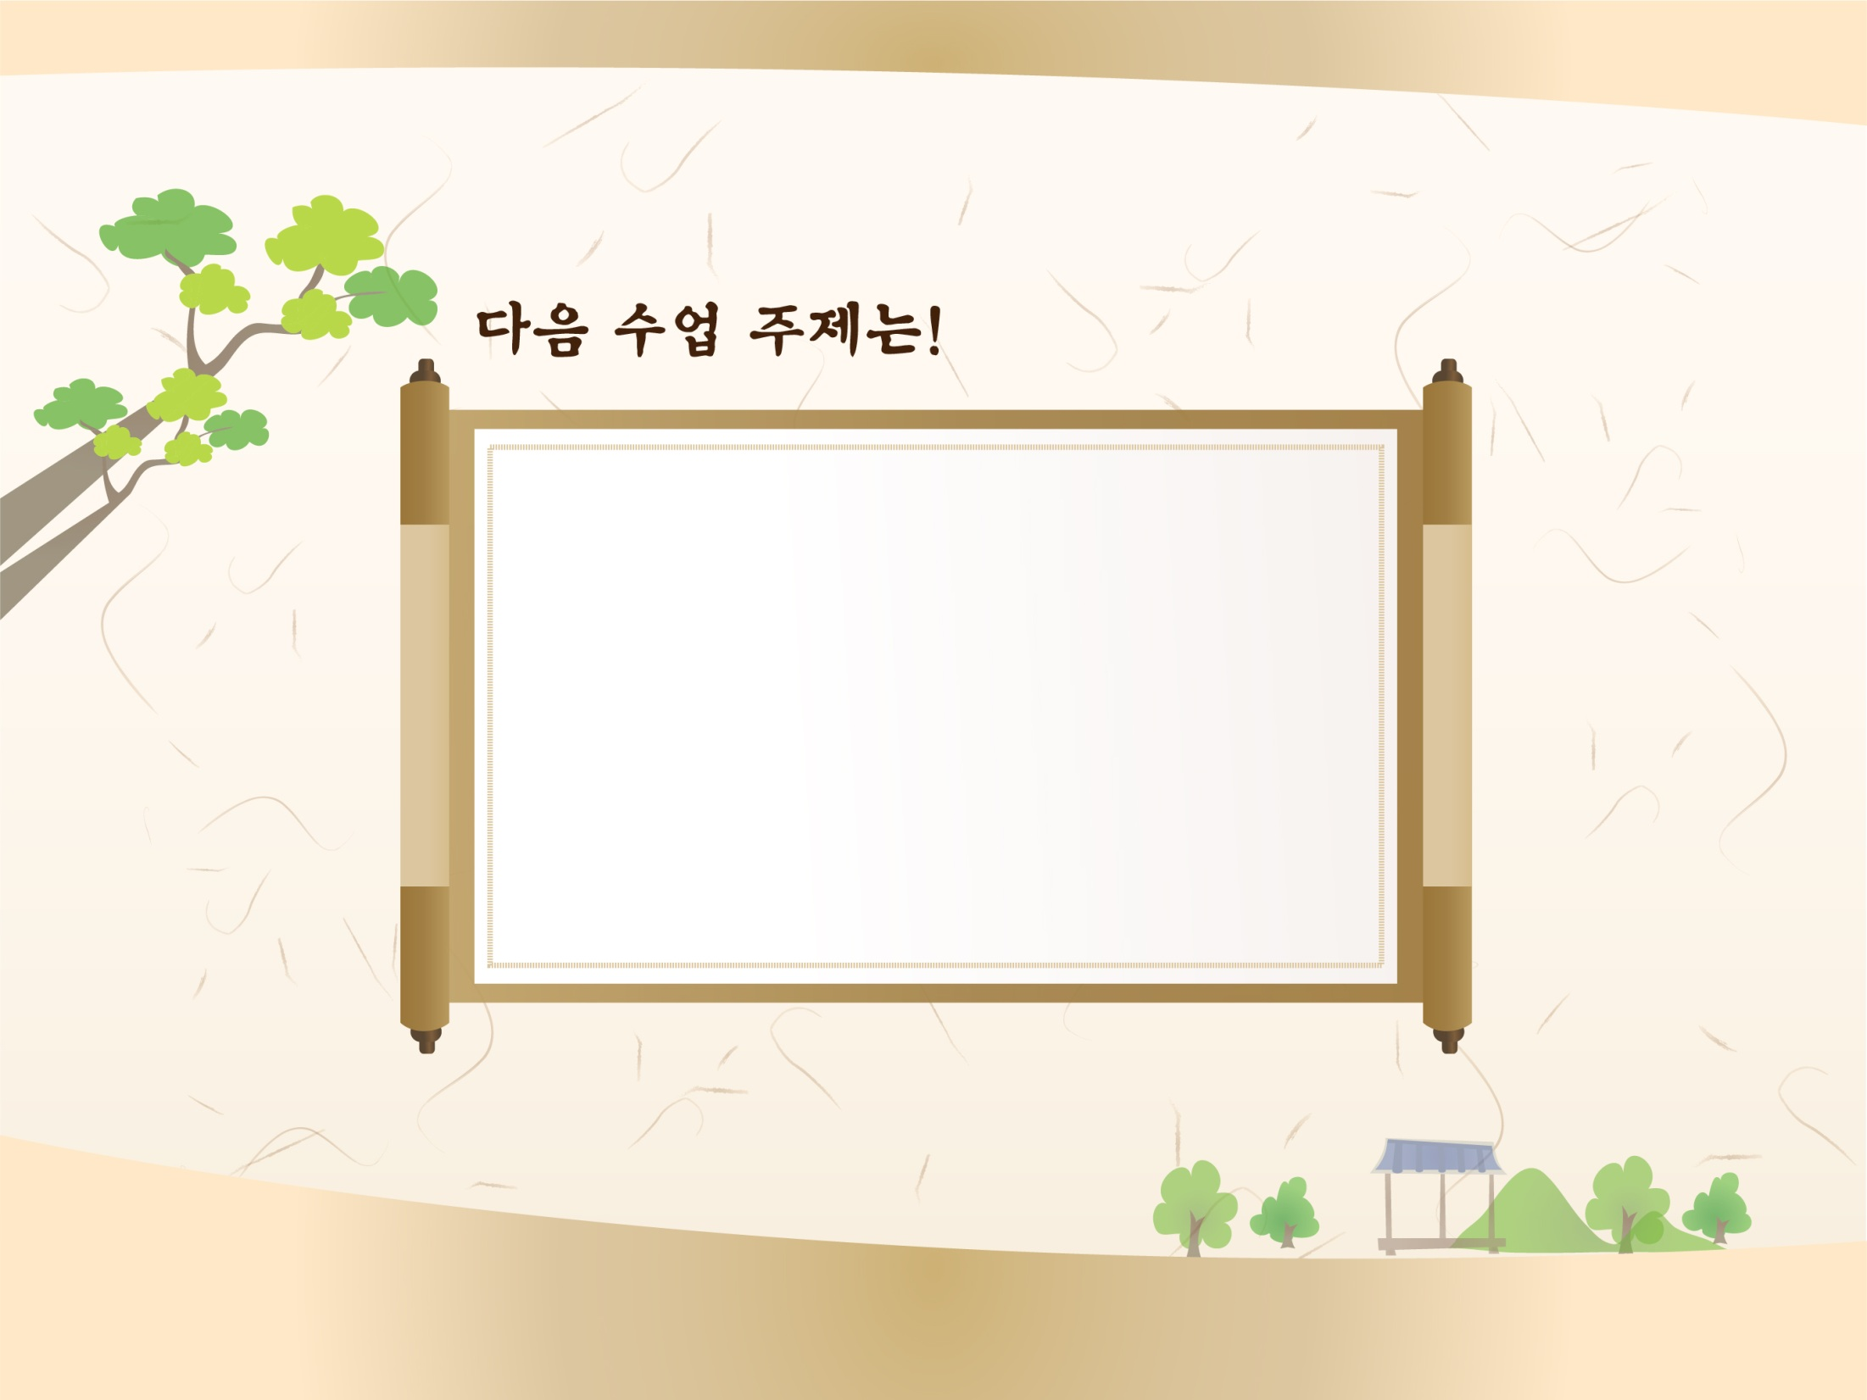
과학 기술의 발달
입니다.
3

